Slide 1
Développer les usages pédagogiques de l’ENT 26 mai 2021

Slide 2
Plan de la formation
Retour sur les productions
Présentation d’applications : le pad / le casier + entrainement
Un site pour aller plus loin : learning apps : choisir un exercice et l’intégrer dans le contenu créé précédemment (blog, cahier multimédia…)

Slide 3
Retour sur les productions
Quels obstacles / difficultés ont été rencontrés au cours de la création de ces productions?
Ces obstacles ont-ils pu être surmontées ? Si oui, comment ?

Slide 4
Retour sur les productions
Quels obstacles / difficultés ont été rencontrés au cours de la création de ces productions?
Les documents s’affichent comme une pièce jointe, et il faut cliquer pour les visualiser
Difficulté avec l’utilisation du dictaphone
Certaines photos sont très « lourdes » à charger
Impossibilité de retoucher les photos sans passer par un logiciel extérieur
Impossibilité de supprimer des documents de l’espace personnel
Atténuer une image pour la mettre en fond de page, en filigrane
En demandant une action, une page s'ouvre mais derrière le cahier ce qui ne permet pas toujours de valider l'action.
Stockage des vidéos
Problème de connexion sur one pocket : https://pedagogie-nord.ac-lille.fr/docuweb/continuite-pedagogique/docs/ent/13-fiche-connexion-ent-one-pocket-enseignants-pen-hdf.pdf
Création d’un compte fictif : impossible, mais possibilité d’utiliser la plate-forme de test (liens et identifiants sur demande)

Slide 5
Solutions
Les documents s’affichent comme une pièce jointe, et il faut cliquer pour les visualiser
Cahier multimédia :
Blog :
➔ Ne pas ajouter les fichiers en tant que pièce jointe, mais directement en tant que média : image, son, vidéo …

Slide 6
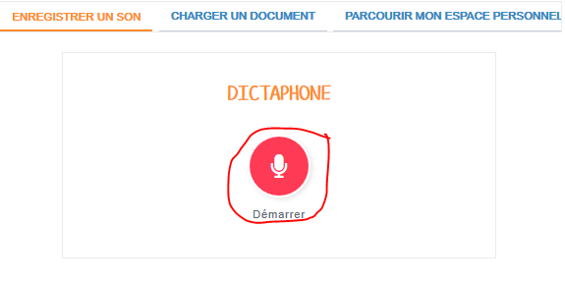
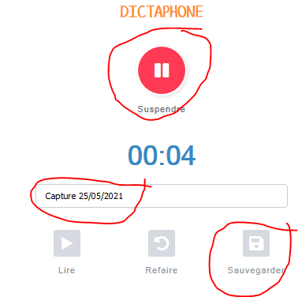
Solutions
Difficulté avec l’utilisation du dictaphone
1) 2)
3) Cliquer sur « suspendre », donner un nom à l’enregistrement, puis sauvegarder. L’enregistrement sera sauvegardé dans l’espace documentaire, et utilisable dans n’importe qu’elle application.

Slide 7
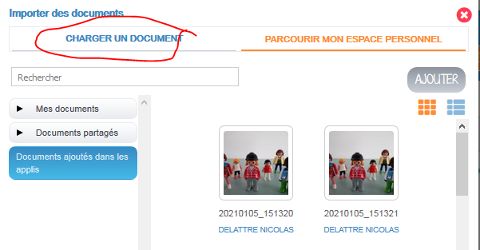
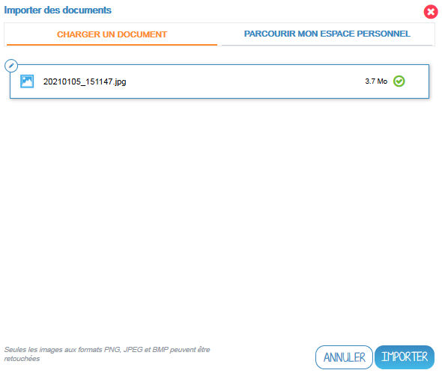
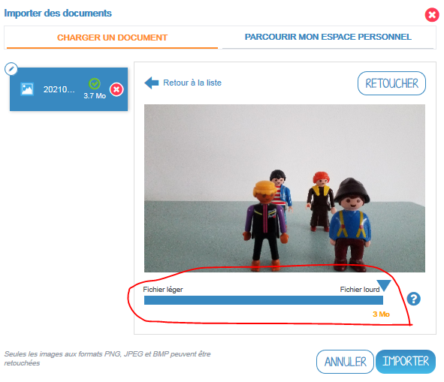
Solutions
Certaines photos sont très lourdes à charger
1) 2)
3)Cliquer sur « parcourir » puis choisir la photo à importer
4) 5)
Cliquer sur le fichier
(et non sur importer)

Slide 8
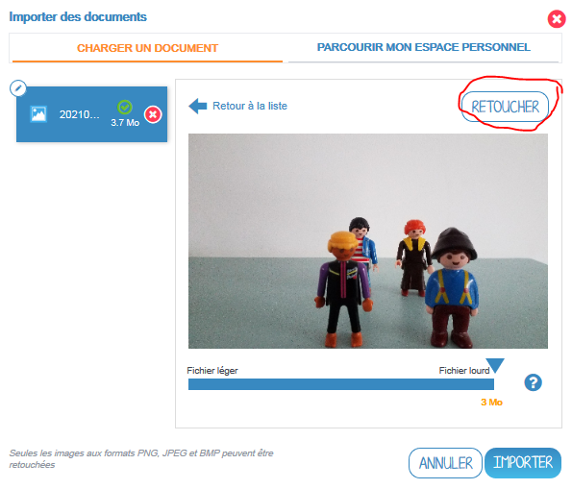
Solutions
Impossibilité de retoucher les photos sans passer par un logiciel extérieur
Reprendre les différentes étapes de la page 7 (réduire la taille d’une image), puis
cliquer sur retoucher. La retouche d’image n’est accessible que avant d’importer l’image dans documentaire.

Slide 9
Solutions
Atténuer une image pour la mettre en fond de page, en filigrane
Fonctionnalité non présente dans l’ENT, il est nécessaire de passer par un
logiciel de retouche photo.
Exemple : photofiltre (gratuit) : http://www.photofiltre-studio.com/pf7.htm

Slide 10
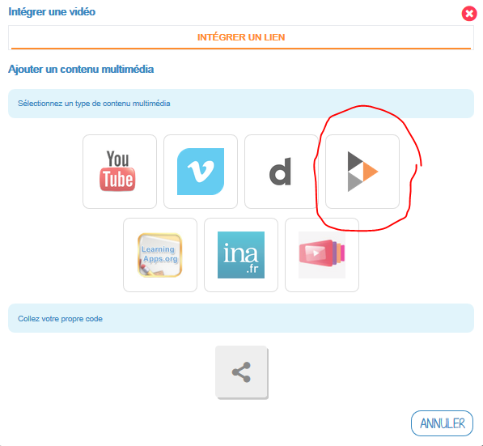
Comment stocker / diffuser des vidéos
Vidéo de petite taille : directement sur l’ENT
Tutoriel vidéo dans le cahier multimédia partagé
Vidéo volumineuse : peertube puis intégration dans l’ENT

Slide 11
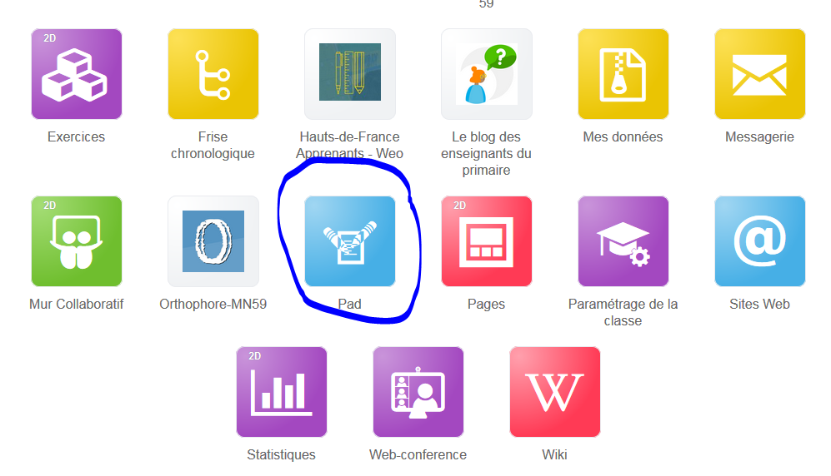
Pad collaboratif
Ecrit collaboratif, en temps réel. Le groupe travaille ensemble, sur le même texte, où qu’il soit.

Slide 12
Enrichir les applications de l’ENT en intégrer et en créant un support « learning app »

Slide 13
Learning Apps
Création rapide de petits exercices, intégrables dans toutes les applications de l’ENT
Partage possible entre enseignant-e-s
Entièrement gratuit et sans publicités
Possibilité de se servir dans une banque d’exercices, et de modifier ceux-ci
Nombreux types d’exercices disponibles

